Slide 1
Levensfasen
De psychologische ontwikkeling van de mens
Hoofdstuk 4 Van twee tot zes jaar

Slide 2
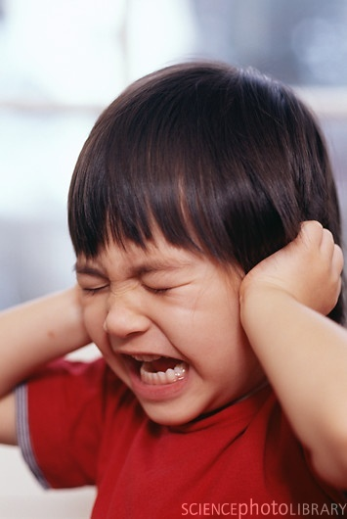
Hoofdstuk 4 Van twee tot zes jaar
Persoonlijkheidsontwikkeling
Rond de leeftijd van 2,5 jaar begint de koppigheidsfase. Het kind antwoord op alles met ‘nee’, ook al worden dingen voorgesteld die het graag wil. Dit wordt de peuterpuberteit genoemd.
Door te experimenteren met autonomie, leert het kind langzamerhand hoe het zich moet inleven in anderen. Dit heeft ook veel te maken met de hechting van het kind.

Slide 3
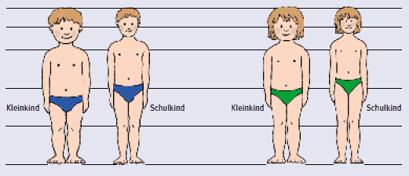
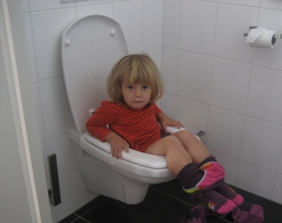
Hoofdstuk 4 Van twee tot zes jaar
Lichamelijke ontwikkeling
Vullingsfase…
Strekkingsfase…
GESTALTWANDEL
Zindelijkheid:
  enuresis
  encopresis

Slide 4

Hoofdstuk 4 Van twee tot zes jaar
Motoriek
Grove motoriek
Fijne motoriek
“Schipper mag ik overvaren, ja of nee?
Moet ik dan ook geld betalen, ja of nee?
HOE?????”

Slide 5
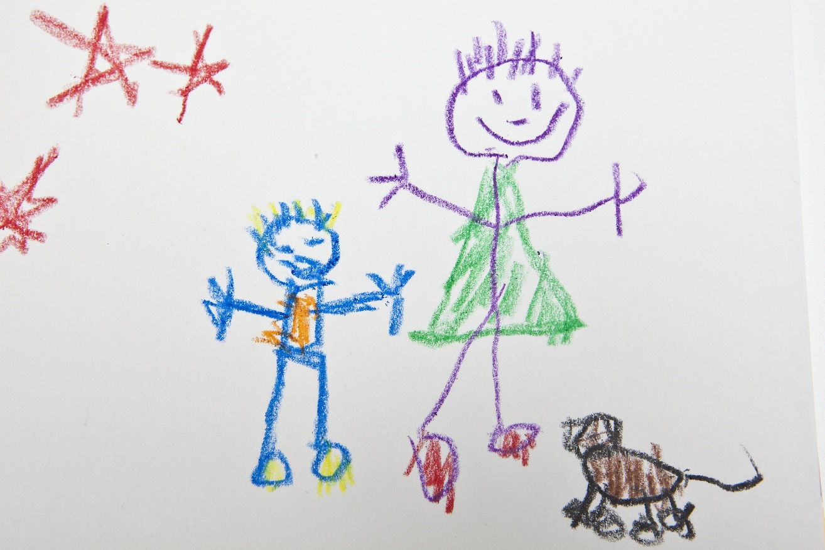
Hoofdstuk 4 Van twee tot zes jaar
Ontwikkeling van de waarneming
Visuele principes:
Grootteconstantie
Kleur- en helderheidsconstantie
Vormconstantie
Objectconstantie
Detail ….. geheel

Slide 6
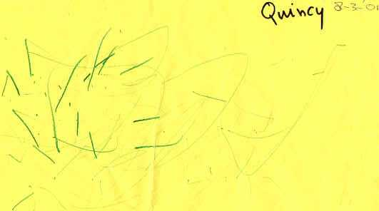
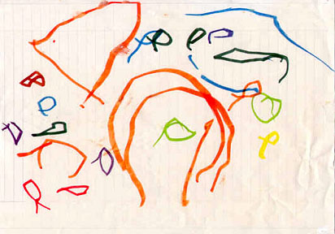
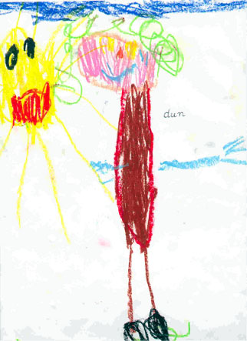
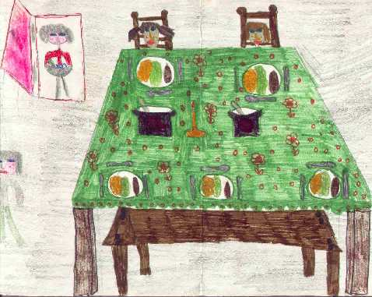
Hoofdstuk 4 Van twee tot zes jaar
De wereld van de kindertekening..!
Van fysiognomisch... naar zakelijk en concreet…

Slide 7
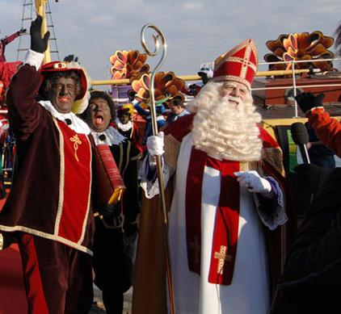
Hoofdstuk 4 Van twee tot zes jaar
Cognitieve ontwikkeling
Kinderen van 2 tot 6 jaar bevinden zich in de fase van het preoperationeel denken (Piaget).
Eén van de kenmerken is dat ze hun denken verrijken met fantasie.
Voorbeeld: kinderen geloven tot hun zesde vaak nog in Sinterklaas.

Slide 8
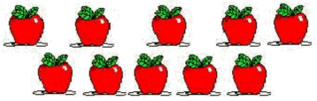
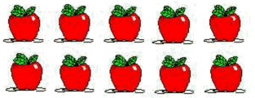
Hoofdstuk 4 Van twee tot zes jaar
Pre-operationeel denken
Peuters:
Magie…
Animisme…
Vertrouwdheidsaspect…
Egocentrisme…
Kleuters:
Irreversibel denken
Nog geen conservatiebegrip
Eéndimensioneel denken

Slide 9
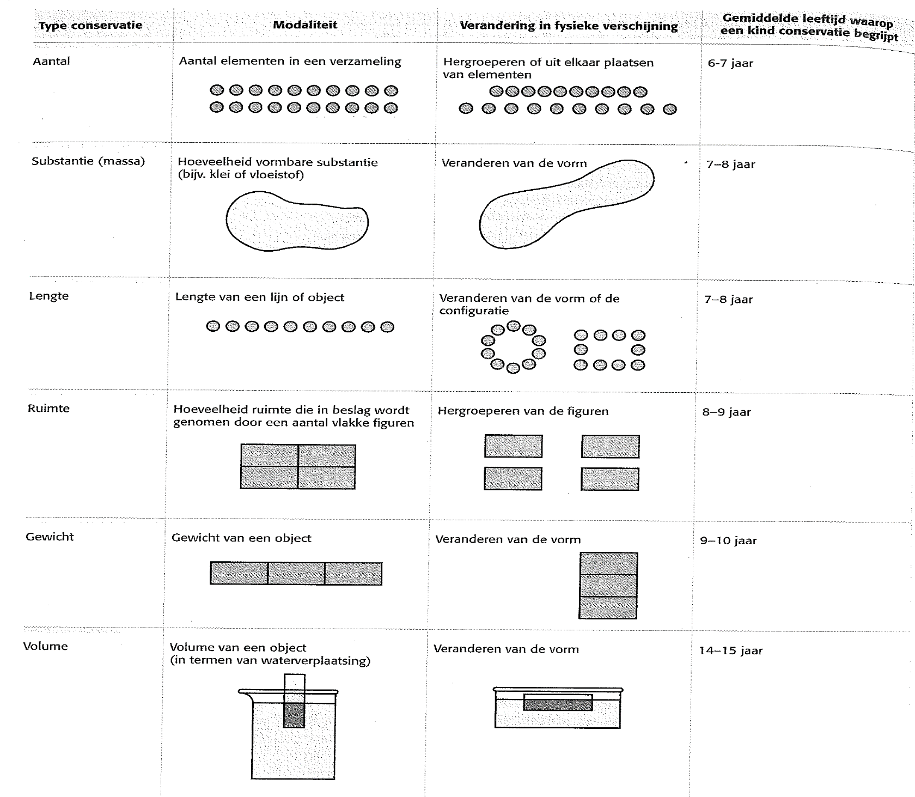
Hoofdstuk 4 Van twee tot zes jaar

Slide 10
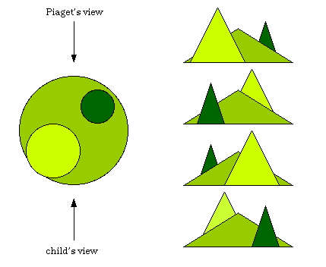
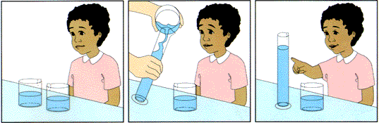
Hoofdstuk 4 Van twee tot zes jaar
Filmpjes ter verduidelijking…
Grootteconstantie: http://www.youtube.com/watch?v=whT6w2jrWbA&feature=related c.
Egocentrisme: http://www.youtube.com/watch?v=OinqFgsIbh0&feature=related

Slide 11
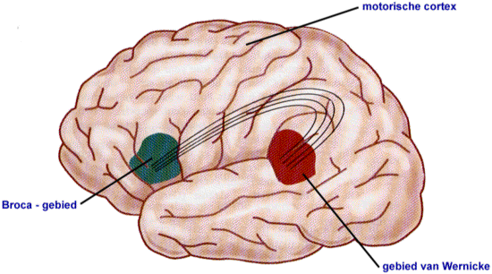
Hoofdstuk 4 Van twee tot zes jaar
Taalontwikkeling
Woordenschat… wat gaat dat hard!
Taalcentra in de hersenen:
  Gebied van Wernicke
  Gebied van Broca

Slide 12

Hoofdstuk 4 Van twee tot zes jaar
Taalontwikkeling
* Elaborated code
* Restricted code
“
Wie is dat? Wat is dat?”
&
“Waarom?”

Slide 13
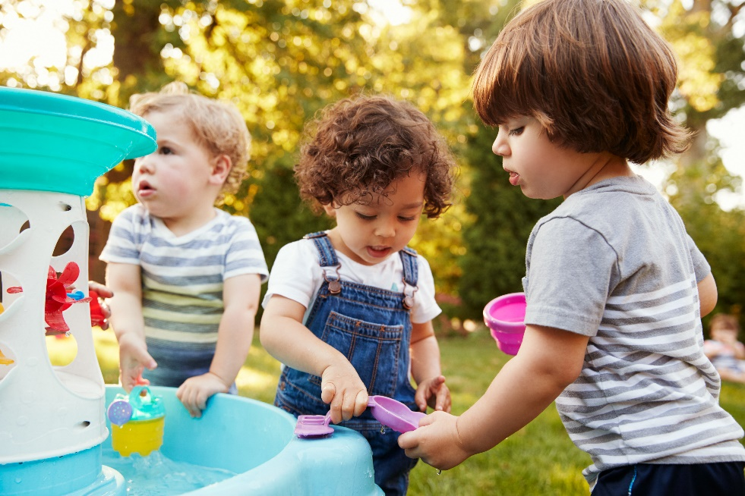
Hoofdstuk 4 Van twee tot zes jaar
Eerlijk zullen we alles delen
Drie basisregels (om tot een rechtvaardige
verdeling te komen)
  Billijkheid
  Gelijkheid
  Behoefte
bobodoll experiment – bandura
http://www.youtube.com/watch?v=hHHdovKHDNU
… ‘prosociaal gedrag’… agressief gedrag... …. modelleren

Slide 14
Hoofdstuk 4 Van twee tot zes jaar
Proef-toetsvragen…
Acting-out gedrag is het naar binnen richten van emoties (zoals angst en boosheid), wat kan leiden tot stil en apathisch gedrag.
Bij schaamtegevoel wijs je je eigen gedrag af.

Slide 15
Maryke Tieleman

